Slide 1
ACCUMULATION, CRISES DU CAPITALISME
NPA
TÔTES
Octobre 2018
1

Slide 2
Pour comprendre les crises, il faut partir non pas des aléas de la Bourse mais de la logique profonde du capitalisme.
« Les représentants de l’économie politique qui tentent d’expliquer les soubresauts de l’industrie et du commerce en les attribuant à la spéculation ressemblent à l’école défunte des philosophes de la nature qui considéraient la fièvre comme la cause fondamentale de toutes les maladies. » (Marx)

Slide 3
L’accumulation capitaliste
3
Le profit capitaliste est utilisé à deux fins :
la satisfaction des besoins de consommation des capitalistes
l’acquisition de moyens de production et de forces de travail supplémentaires.
C’est cet élargissement de l’échelle de la production qui constitue l’accumulation capitaliste.
C’est ce qui différencie le capitaliste du grand propriétaire foncier.

Slide 4
L’essence du capitalisme
Maurice DOBB, « Etudes sur le développement du capitalisme », Fr. Maspéro, 1971
« Marx ne rechercha l’essence du capitalisme ni dans un esprit d’entreprise, ni dans l’utilisation de monnaie pour le financement d’un ensemble de transactions dont l’objet serait la réalisation d’un gain, mais dans un mode de production spécifique….. (souligné par moi).
4

Slide 5
L’accumulation est nécessaire
5
Chaque capitaliste est contraint d’accumuler pour survivre. La première raison est la concurrence des autres capitalistes.
La lutte entre capitalistes est une lutte pour la répartition de la plus-value dans laquelle chaque capitaliste essaie de conserver sa part du profit, voire de l’accroître. Pour cela, il faut investir, accumuler.

Slide 6
La concurrence
6
« Les capitaux nombreux placés dans une même branche de production et fonctionnant entre les mains d'une multitude de capitalistes, indépendants les uns des autres,… » (Le Capital, Livre premier, Tome
La concurrence ne crée pas de plus-value supplémentaire ; par contre, elle détermine le partage de celle-ci.

Slide 7
Caractéristique de l’accumulation capitaliste
7
L’accumulation capitaliste n’est pas une reproduction à l’identique.
Le capitaliste doit se tenir à l’affût des procédés techniques nouveaux pour abaisser ses coûts en matière premières, en énergie et surtout en force de travail en augmentant la quantité produite au cours de chaque heure de travail, c’est-à-dire la productivité.

Slide 8
Pour que la « reproduction élargie du capital » soit possible
Il faut de la force de travail, c’est le problème le plus facile à résoudre ;
Il faut que l’économie fournisse les équipements nécessaires ;
Il faut que des débouchés existent pour la production.
8

Slide 9
Crises précapitalistes…
9
Les crises précapitalistes ont un caractère « logique » : une mauvaise récolte (due aux intempéries ou à une guerre) empêche la vie économique de se poursuivre comme à l’accoutumée.
La misère se répand dans les campagnes et parfois les difficultés s’étendent aux activités urbaines.
La crise est clairement attribuable à la sous-production de biens, de valeurs d’usage.

Slide 10
… Crises capitalistes
Inversement, dans le déroulement des crises capitalistes, les entreprises se plaignent de ne pouvoir écouler leur production
mais la « surproduction » peut coexister avec une situation de chômage et de non-satisfaction des besoins élémentaires de larges secteurs
Les crises capitalistes ont donc dans une certaine mesure un caractère « absurde ».
10

Slide 11
Surproduction de marchandises et pénurie de produits
La surproduction d’un bien peut très bien coexister avec le fait que beaucoup de gens en soient privés.
Il s’agit d’une surproduction au regard de la demande solvable. Celle des personnes qui peuvent payer le prix nécessaire à la réalisation du profit jugé suffisant par le capitaliste.
Exemple : actuellement aux Usa, il y a des centaines de milliers de logements invendus et des millions de mal-logés ou sans logement.

Slide 12
D’où viennent les crises ? Un débat toujours ouvert
La théorie économique aujourd’hui dominante (la théorie néo-classique) est une théorie de l’équilibre : l’économie de marché contient des mécanismes d’autorégulation qui assurent le retour à une situation d’équilibre.
Dans ce cadre, la crise ne peut venir du mécanisme du marché en lui-même.
Quand il y a une crise, les économistes, les médias, les politiques cherchent les responsables : le « choc pétrolier » de 1973, les comportements des banquiers cf. crise financière actuelle… Ce n’est jamais le système lui-même.

Slide 13
La crise nait des contradictions internes du mode de production capitaliste
Marx souligne les contradictions que recèle la marchandises dans la production capitaliste :
- il ne suffit pas qu’une marchandise soit utile (valeur d’usage) pour qu’elle soit produite
il faut qu’elle soit vendue en rapportant un profit suffisant (valeur d’échange).
Ce sont ces contradictions qui impliquent la possibilité des crises.
13

Slide 14
Le profit capitaliste
Tout le profit vient du travail de salariés
Mais le capitaliste calcule son profit par rapport à tout ce qu’il avance pour produire : les salaires, les machines, les matières premières, etc…
Il ne suffit pas d’exploiter les salariés pour que le profit soit suffisant

Slide 15
Profit capitaliste et débouchés
De plus tant que la marchandise n’est pas vendue, le profit n’est que potentiel.
Il faut que les débouchés permettent d’obtenir un profit suffisant par rapport à ce que la marchandise a couté au capitaliste.

Slide 16
Qu’est-ce que le taux de taux de profit ?
Le taux de profit est le rapport entre ce que la production rapporte au capitaliste et ce qu’elle lui coute.
Ce qu’elle lui rapporte vient du travail non-payé : la plus value (Pl)
Ce qu’elle lui coute ce sont les salaires et les autres coûts (machine, matières premières, énergie, etc)

Slide 17
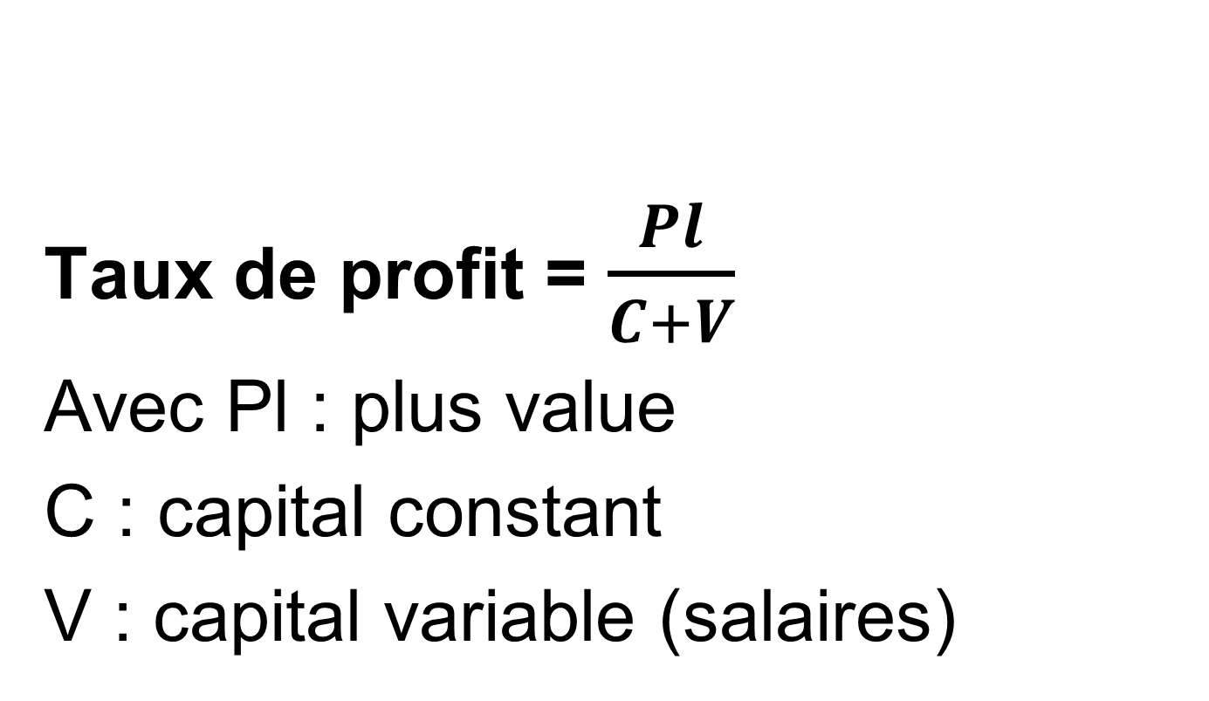
Le calcul du taux de profit
Taux de profit = $\frac{Pl}{C+V}$
Avec Pl : plus value
C : capital constant
V : capital variable (salaires)

Slide 18
Un peu de maths En divisant les deux termes d’une fraction par un nombre, on n’en change pas la valeur 2/4 d’un gâteau = ½ d’un gâteau

Slide 19
Encore un peu de maths

Slide 20
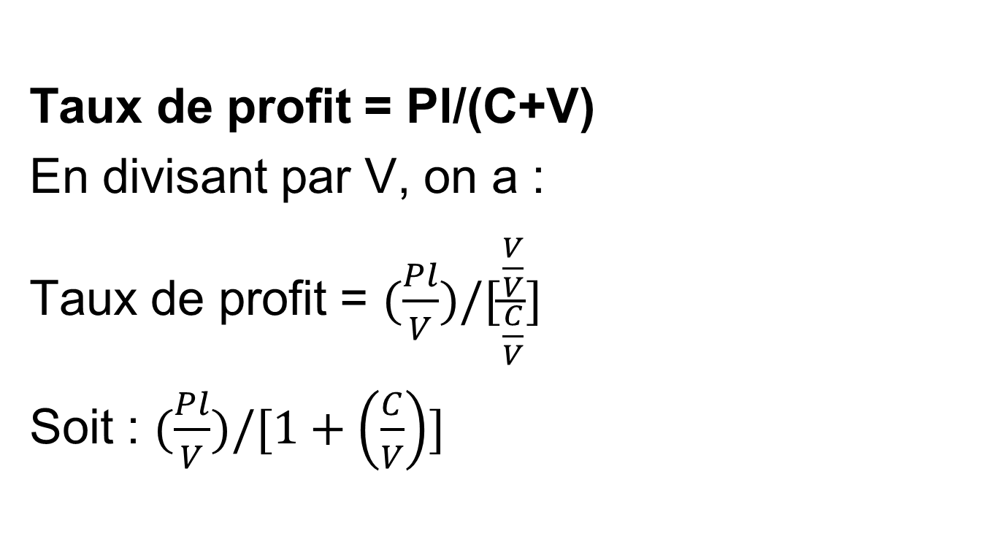
Le calcul du taux de profit (2)

Slide 21
La loi de la baisse tendancielle du taux de profit
Taux de profit
Pl /(V+C)= (Pl / V) / [1 + (C/V)]
Pl/V = taux d’exploitation
C / V = composition technique/organique du capital
C ayant tendance à augmenter plus vite que V, le dénominateur augmente et le taux de profit a tendance à baisser.

Slide 22
La baisse tendancielle du taux de profit Interview de l’économiste Michel Aglietta dans Le Point (2 mai 2018)
Pour Marx, l'innovation est le moyen de réduire la part des salaires (le capital variable) et d'augmenter le taux de plus-value.
Mais l'innovation a pour effet de développer le capital constant (la valeur totale des équipements). Ainsi, la productivité a tendance à augmenter avec l'innovation, mais la valeur du capital constant augmente plus vite encore, d'où la baisse du taux de profit.
Pour la retarder, il faut des innovations susceptibles d'économiser le capital. Ce n'est pas toujours simple. À la fin des années soixante, par exemple, on a connu une baisse du taux de profit lorsque la limite du taylorisme fut atteinte.

Slide 23
Les capitalistes luttent contre la baisse tendancielle du taux de profit
Pour lutter cette tendance, les capitalistes peuvent d’abord augmenter Pl et le taux d’exploitation Pl / V. On distingue plus-value absolue (durée du travail), plus-value relative (taylorisme, mécanisation).

Slide 24
Les capitalistes luttent contre la baisse tendancielle du taux de profit (suite)
Un autre moyen de ralentir la baisse du taux de profit est, par exemple, la variation des prix relatifs du capital fixe et du capital variable.
La baisse relative du prix du capital peut compenser l’impact de l’accroissement de la quantité de capital utilisée.
Même si la composition technique a augmenté, la composition organique reste stable.

Slide 25
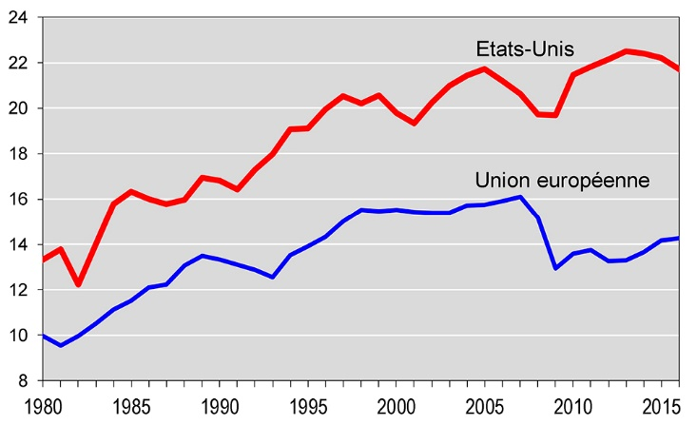
Taux de profit aux États-Unis et en Europe (source : Michel Husson)

Slide 26
Le capitalisme va de crise en crise
26
Déséquilibres et crises renvoient fondamentalement à la logique de la production pour le profit
Un capitaliste ne peut décider de rester à l’écart de la concurrence
Accumulation désordonnée et spéculation sont inévitables dans ce système

Slide 27
Les cycles économiques
Ces crises sont plus ou moins graves
Elles se manifestent souvent d’abord dans la sphère financière même si leur vraie cause se trouve dans l’économie réelle
Elles permettent de distinguer des cycles économiques.
27

Slide 28
Les crises : différentes explications parmi les marxistes
Quatre thèses différentes :
* la baisse du taux de plus-value : pendant la période d’expansion, le chômage diminue et les travailleurs sont en meilleure position pour obtenir des améliorations de leur situation.
* la sous-consommation : la logique du profit conduit les capitalistes à limiter les revenus des travailleurs donc leur consommation ce qui conduit à l’apparition d’un écart entre les capacités de production et la demande adressée au secteur II (biens de consommation) qui se répercute ensuite sur le secteur I (biens de production).
la suraccumulation : l’importance de l’investissement conduit au déclin de la rentabilité du capital : la masse de la plus-value est insuffisante par rapport au capital. C/V augmente plus vite que Pl/V ----> le taux de profit diminue.
la disproportionnalité entre secteur I et secteur II : dans les conditions de la concurrence capitaliste, les investissements évoluent en fonction d’une multitude de décisions de capitalistes individuels qui ne permettent pas de respecter les conditions d’équilibre entre secteurs I et II.

Slide 29
Limites des explications mono causales
En fait, ces différents facteurs se combinent.
Les explications par la baisse du taux de profit tendent à sous-estimer la nécessité le problème de la réalisation. Le problème des capitalistes n’est pas seulement que les conditions de la production permettent d’extraire une plus-value suffisante des travailleurs : le profit n’est que potentiel tant que les marchandises n’ont pas été vendues.
Quant aux explications par la sous-consommation, elles amènent à la conclusion que les crises seraient évitées si les salaires augmentaient régulièrement ou si l’Etat distribuait un pouvoir d’achat additionnel sous forme de prestations sociales. Ce type de dispositif permettrait d’amortir les fluctuations mais il doit rester circonscrit aux limites de la production pour le profit sous peine de freiner l’accumulation du capital.
Enfin, les théories de la suraccumulation et de la baisse de la rentabilité du capital conduisent à l’inverse à l’idée que le remède réside dans la baisse des salaires. En fait, il peut en résulter une chute de la demande ce qui renforcerait les difficultés de réalisation (sauf si les débouchés extérieurs augmentent).

Slide 30
Pour chaque crise
Comme l’a écrit Lénine
« Faire l’analyse concrète d’une situation concrète ».
Ce qui implique d’intégrer…

Slide 31
Le capitalisme ne fait pas qu’exploiter les travailleurs (ses)
« La production capitaliste ne développe donc la technique et la combinaison du procès de production sociale qu'en épuisant en même temps les deux sources d'où jaillit toute richesse : la terre et le travailleur. » (Marx, Le Capital).
Cette dimension doit être intégrée à l’analyse de la crise actuelle cf. texte de François Chesnais dans les documents : « L’exploitation sans limites de la force de travail achetée et l’exploitation sans limites et jusqu’à épuisement des ressources naturelles – accompagnées à partir du milieu du 20e siècle par des modes de produire et de consommer provoquant la croissance exponentielle des émissions de gaz à effets de serre – vont ensemble ».

Slide 32
Une question majeure
Savoir si la crise économique et financière mondiale de 2007-2008 peut simplement être vue comme une «très grande crise» d’un capitalisme encore capable d’une nouvelle longue phase de croissance ou au contraire le point de départ du moment historique où le capitalisme rencontrerait des limites qu’il ne pourrait plus repousser tenant en particulier à la destruction par la production capitaliste, des équilibres éco-systémiques, notamment de la biosphère. (voir texte de Fr. Chesnais dans les documents)

